Slide 1
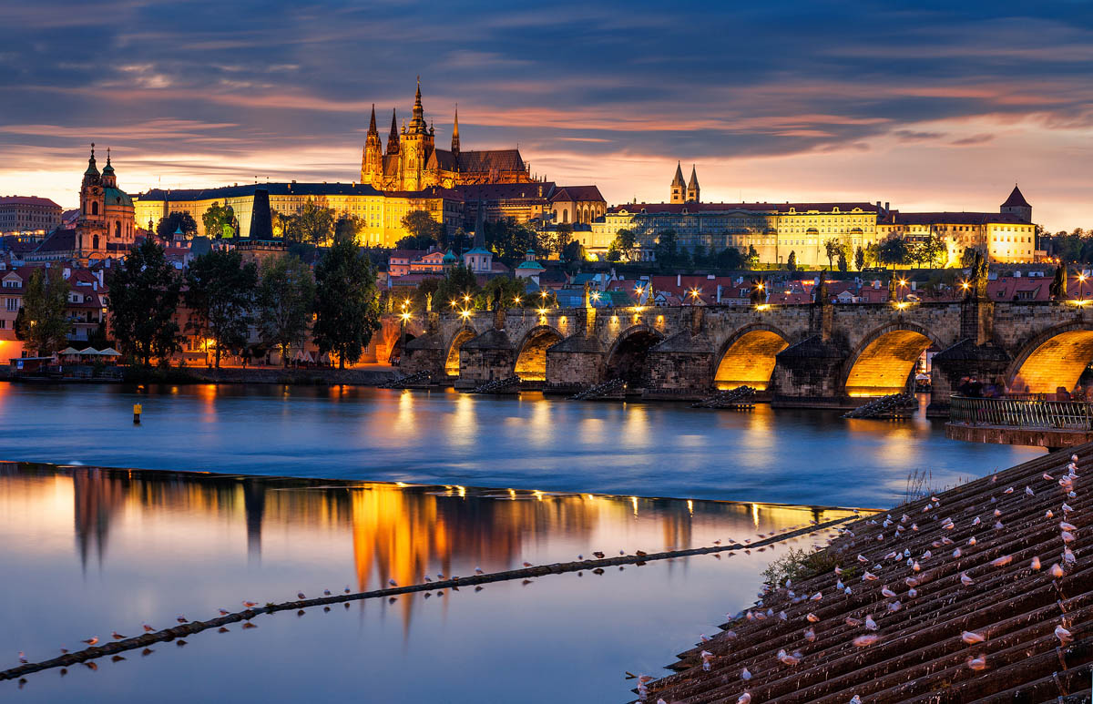
Прага

Slide 2
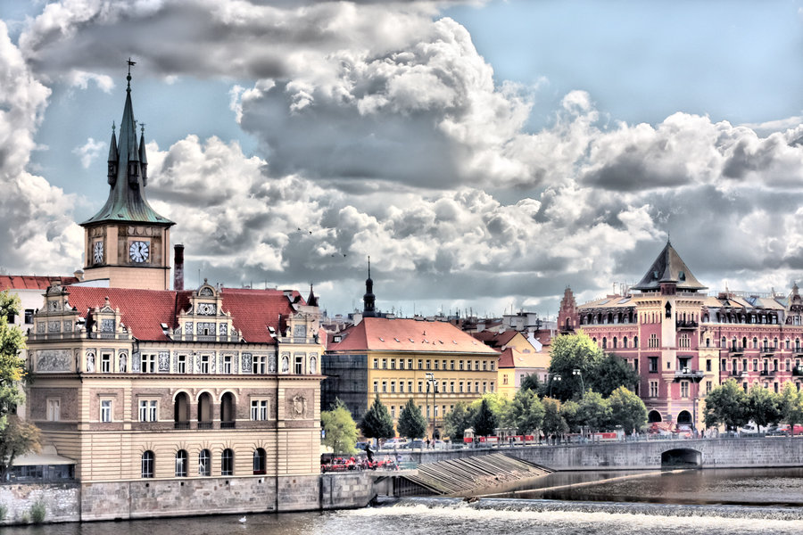
Прага-місто, яке закохує в себе з перших кроків.

Slide 3
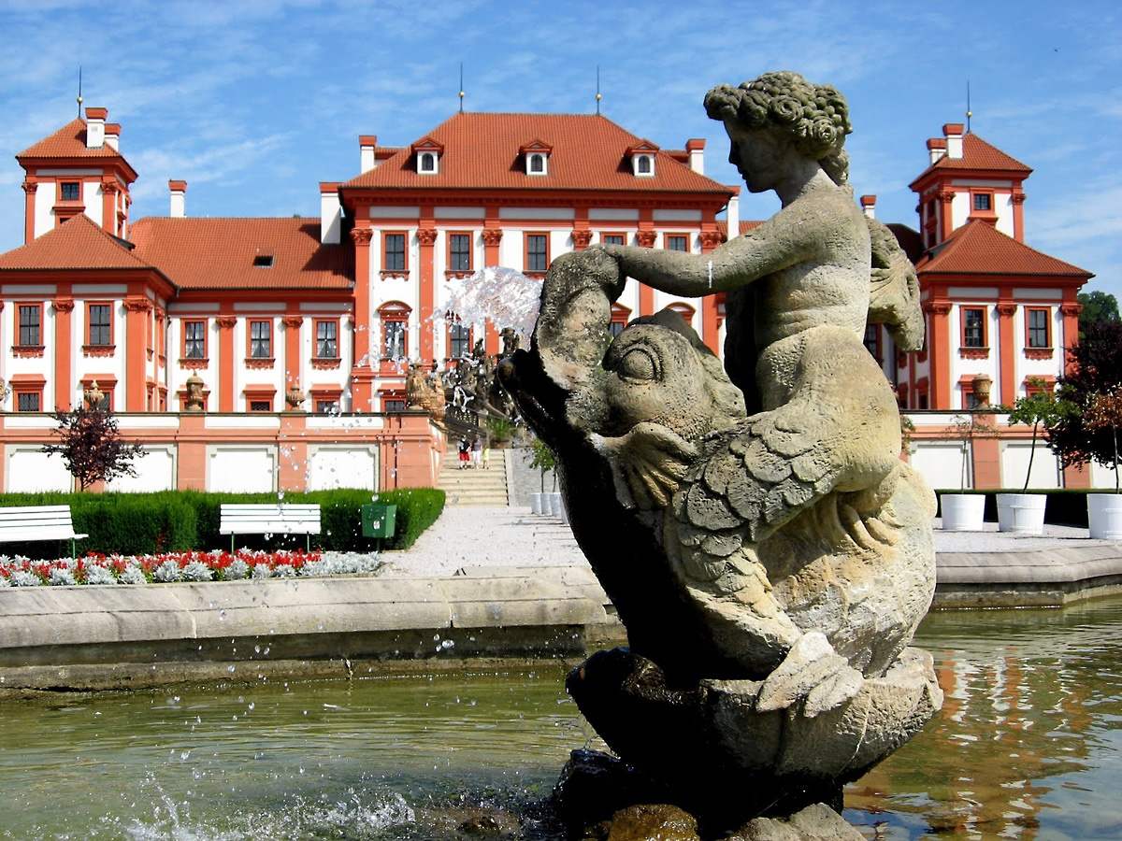
Досягнувши Троїцького замку завмираєш від краси

Slide 4
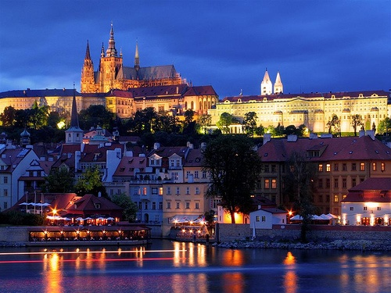
Вражає архітектура цього казкового міста.

Slide 5
Градчани
Стара імператорська резиденція , що примикає до себе місто Градчани ,розташоване на просторому скелястому пагорбі лівого берега річки Влтави . Назва району походить від слова «град » , що чеською мовою означає « замок , фортеця , укріплене поселення ».

Slide 6
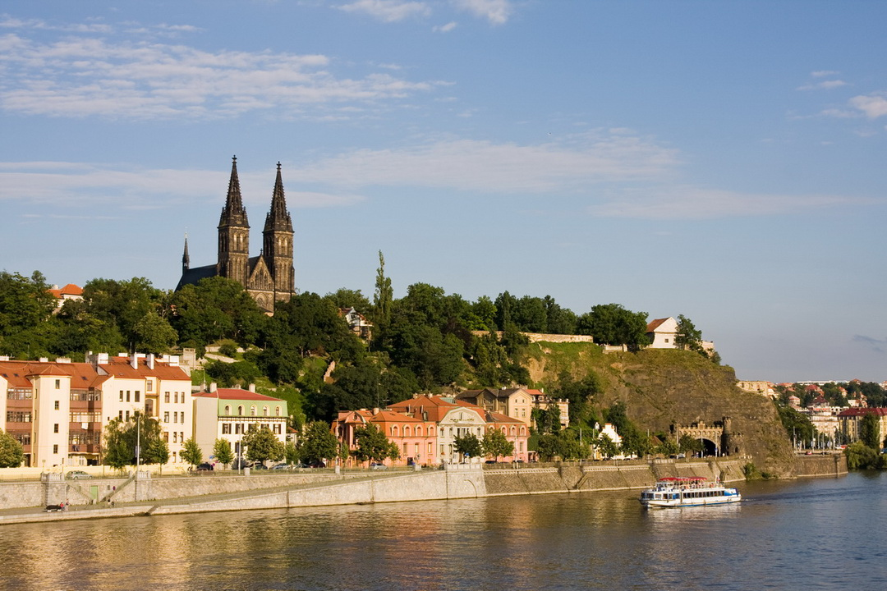
Вишеград - давня резиденція чеських князів.
стародавня фортеця (замок ) і історичний район Праги. Розташований на пагорбі над Влтавою на південь від центру міста.
У стінах Вишеграду знаходяться такі пам'ятки , як готичний собор св. Петра і Павла, романська ротонда св. Мартіна . Вишеградська цвинтар - місце поховання знаменитих діячів Чехії.

Slide 7
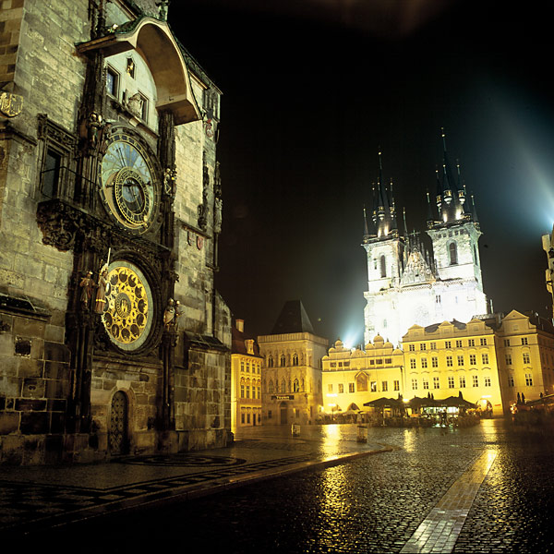
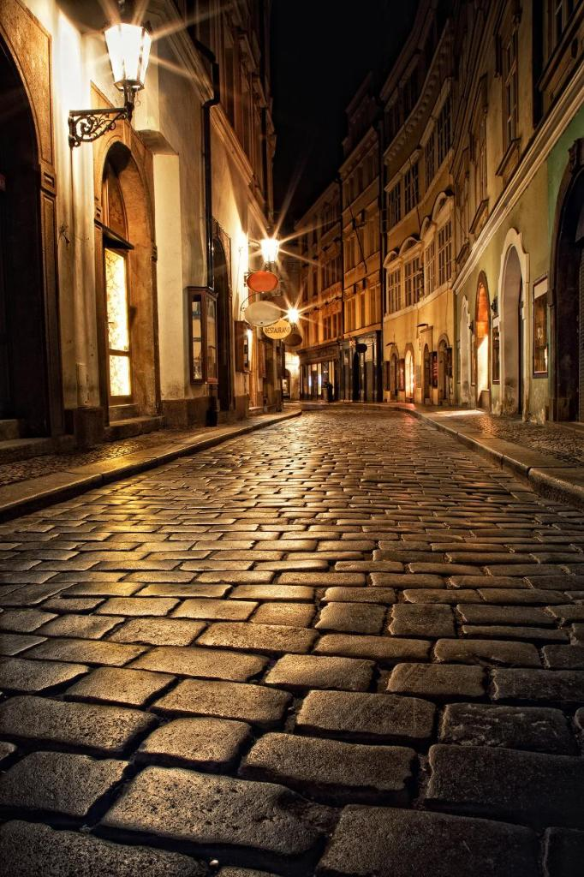
Старе місто
Ця частина Праги схожа на ілюстрацію з дитячих казок : вузькі вулички з бруківкою , блискучі вітрини ресторанів і магазинчиків класична музика і безліч веж. Про кожнен будинок можна розповісти багато легенд , а кожна вежа зберігає зворушливі історії про дів , які очікують своїх лицарів.

Slide 8
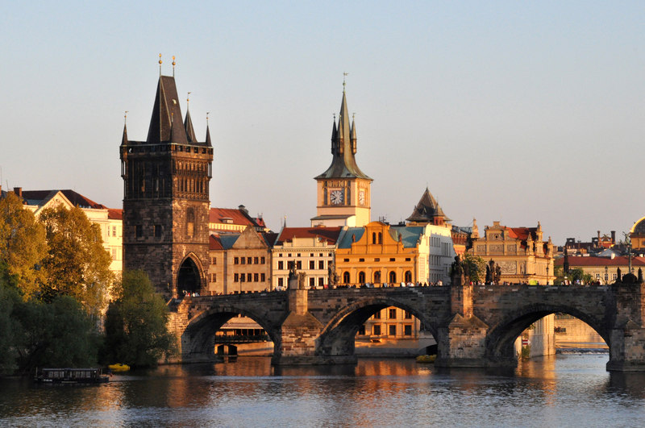
Карлів міст
Карлів міст середньовічний міст у Празі через річку Влтаву , що з'єднує історичні райони Мала Країна і Старе Місто.Міст спирається на 16 потужних арок , облицьованих тесаними блоками з пісковика. Кам'яний міст спочатку називався Празьким , в 1870 році офіційно перейменований на честь засновника Карла IV . Його прикрашають тридцять скульптур , переважно релігійного змісту.

Slide 9
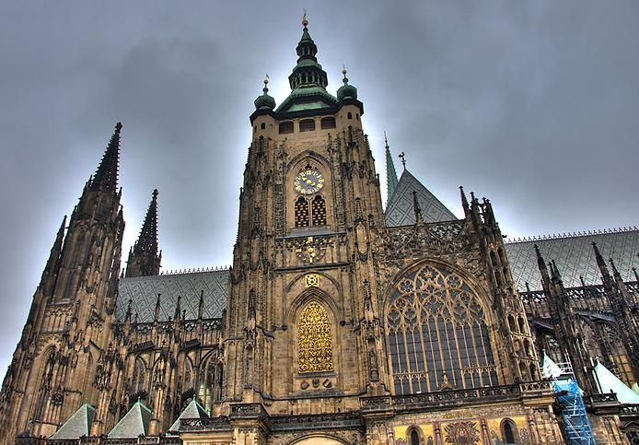
Собор святого Віта
Шедевр, з яким щільно пов'язана історія міста та країни. Празький собор святого Віта - це один з найвідомішіх соборів в світі, видатний взірець культового будування, як за технічними характеристиками, так і за художнім рівнем . Один із символів Праги.

Slide 10
Підготвала Ізюк Дарія

